Slide 1
ОБРАЗОВАТЕЛЬНЫЕ ПОЛИТИКИ И ПРАКТИКИ ВДГ/ОПЧ
В РЕСПУБЛИКЕ МОЛДОВА:
РЕЗУЛЬТАТЫ И ПЕРСПЕКТИВЫ
Проект Совет Европы Поддержка демократической культуры в школах стран Восточного Партнерства,
Страсбург, ноябрь, 2016

Slide 2
Образовательные политики в области ВДГ/ОПЧ
Типовые положения об организации и функционировании:
-Административного совета в общеобразовательных учреждениях
-Совета учащихся общеобразовательных учреждениях,
Основное законодательство
Куррикулумы по школьным дисциплинам:
Гражданское воспитание
(5-12 классы)
История (5-12 классы)
Воспитание по правам человека (8-9 классы)
Воспитание по развития общество (10-12 классы)
Воспитание для демократической культуры
(10-12 классы)
КОДЕКС об образовании
СТРАТЕГИЯ развития образования на 2014-2020 гг.

Slide 3
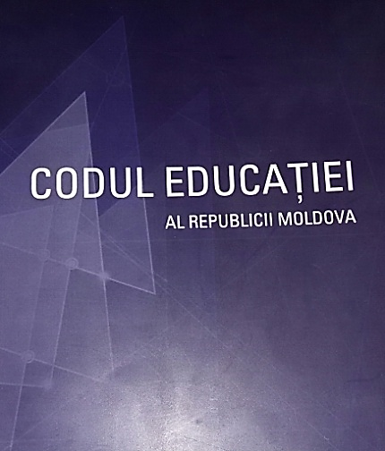
КОДЕКС ОБ ОБРАЗОВАНИИ утвержден Постановлением Парламента №152 от 17.07.2014
Социальные компетенции
касаются личных, межличностных и межкультурных компетенций, которые позволяют индивиду эффективным и конструктивным образом участвовать в общественной и трудовой жизни.
Гражданские компетенции
особенности знание социальных и политических понятий и структур (демократия, справедливость, равенство, гражданство и гражданские права) делают возможным активное и демократичное участие.
Статья 11. Система образования всех уровней определяет девять ключевых компетенций, описывая основные знания, навыки и ценностные отношения, связанные с каждой из них.

Slide 4
СТРАТЕГИЧЕСКИЕ НАПРАВЛЕНИЯ, ПРИОРИТЕТНЫЕ ДЕЙСТВИЯ И ОЖИДАЕМЫЕ РЕЗУЛЬТАТЫ:
Конкретная цель 7.1. Ответственность общества за обеспечение качественного образования.
Приоритетные меры:
7.1.1 Диверсификация форм участия сообщества и семьи в принятии решений.
7.1.2. Создание механизмов мотивации сообщества и семьи к участию в процессе принятия решений и решению.
7.1.3. Разработка программ по поддержке инициатив участия местного сообщества в решении образовательных проблем.
СТРАТЕГИЯ развития образования на 2014-2020 гг,
Утверждено Постановлением Правительства № 944 от 14.11.2014

Slide 5
СТРАТЕГИЧЕСКИЕ НАПРАВЛЕНИЯ, ПРИОРИТЕТНЫЕ ДЕЙСТВИЯ И ОЖИДАЕМЫЕ РЕЗУЛЬТАТЫ:
Конкретная цель7.2.
Расширение участия учащихся в процессе принятия решений, в том числе по разработке, реализации и оценке политик в области образования.
Приоритетные меры:
7.2.1. Разработка и внедрение механизмов консультирования мнения всех детей, без дискриминации на всех уровнях образования, в соответствии с международными стандартами участия детей.
7.2.2. Пересмотр куррикулум начальной и непрерывной подготовки учителей и менеджеров с целью интегрирования понятий: права ребенка, мнение ребенка, развивающиеся способности ребенка.
7.2.3. Обучение менеджеров и педагогических работников для осознания значимости понятия мнение ребенка и его интеграции в образовательный процесс.
7.2.4. Поощрение создания и поддержка работы ученических советов на местном, региональном и национальном уровнях в качестве платформы для общения и оценки политик в области образования
СТРАТЕГИЯ развития образования на 2014-2020 гг,
Утверждено Постановлением Правительства № 944 от 14.11.2014

Slide 6
Родитель является:
Демократическое образование родителей характеризуется их участием в жизни школы и проявляется в разных формах.
Членом Административного Совета;
Членом родительских комитетов класса или школы;
Членом аттестационной комиссии.
Членом Совет по Этике учебного заведения;

Slide 7
Административный совет это орган управления общеобразовательных учебных учреждений, имеющий роль, обеспечить соблюдения положений по организации и функционирование учреждения.
Членами административного совета, на период 5 лет, являются:
1) администрация учреждения;
2) представитель местной публичной власти, назначенным примаром;
3) представитель родителей, избранный родителями учащихся данного школьного учреждения, открытым голосованием на общем родительском собрании;
4) представитель учащихся, избранный большинством Совета учащихся открытым голосованием.
14. Все члены административного совета, независимо от его представителей, имеют одинаковые права и обязанности, предусмотренные действующим законодательством, на период действующего мандата
17. Председателем административного совета не может быть директор учебного учреждения.
ТИПОВОЕ ПОЛОЖЕНИЕ об организации и функционирования Административного Совета общеобразовательного учреждения, утвержденное приказом министра №77 от 20.02.2015

Slide 8
АДМИНИСТРАТИВНЫЙ СОВЕТ
1. Утверждает Положение о работе учебного заведения, в котором зарегистрированы, взаимные права и обязанности образовательного учреждения, учителей, учеников и их родителей, а также Годовой план и План развития учреждения;
2. Утверждает дисциплины по выбору, предложенные школой, как дополнение к базисному учебному плану, утверждённому Министерством Просвещения;
3. Несёт ответственность, наряду с директором, за результаты, демонстрируемые учебным заведением;
4. Управляет финансовыми средствами образовательного учреждения.
Как административный орган управления учебным заведением, Административный Совет имеет следующие полномочия:

Slide 9
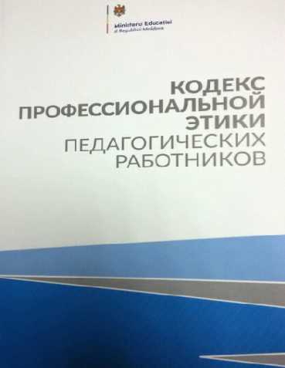
Кодекс профессиональной этики педагогических работников:
утвержденный приказом МП №1103 от 26 февраля 2016
Совет по этике учебного заведения
Совет по этике образователь ного учреждения формируется приказом директора учреждения, действует на протяжении двух лет и состоит из
5 членов:
1 ученик, избранный Советом учащихся;
1 родитель, избранный общим собранием родителей образовательного учреждения.
1 представитель управления образования;
2 учителя, избираемых Педагогическим Советом;

Slide 10
Механизмы участия детей в управлении школы
Председатель Совета Учащихся является членом Административного Совета, участвует в заседаниях педагогического совета.
Представляет менеджерской группе мнения учащихся.
Участвует в оценивании заведения.
Вносит вклад в развитие школьных политик.
Поддерживает развитие и учебный прогресс.
Продвигает положительное общение в рамках школы.

Slide 11
Права на выражения мнении и участие учащихся в процессе принятия решений в образовательном процессе реализуется через
Совет Учащихся - это:
орган, определяющий потребности и интересы учащихся школы;
диалоговое поле между учащимися и учителями;
форма, посредством которой дети учатся активно участвовать в обществе, предпринимать действия, осуществлять проекты, считающие необходимыми для изменения к лучшему среды, в которой живут и учатся;
способ самоутверждения детей, оценивания своих идей и действий.
Национальный Совет Учащихся
Что такое Совет Учащихся?
– это представительная структура учащихся на институционном или территориальном уровне (учебное заведение, район, муниципий, страны).
Положение о создании и функционировании Национального Совета Учащихся
в общем образовании, утвержденное приказом МП №136 от 26 марта 2014

Slide 12
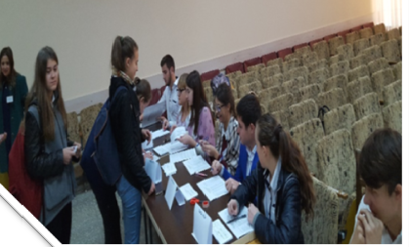
Симулирование выборов в рамках
Совета Учащихся
составили протоколы;
заполнили и распределили избирателям приглашения;
подготовили избирательный участок к выборам;
провели выборы, избрав председателя;
вице-председателя, секретаря;
подсчитали голоса;
заполнили протоколы;
Ученики – члены комиссии избирательного бюро:

Slide 13
Органиграмма Местных Советов Учащихся
Председатель
Вице-председатель
Секретарь
Образование, школьные программы
Адвокат учащихся
Информи-рованность/
мобилизо-
ванность/
обучение/
консультации
Участие в жизни общества, благотво-
рительная деятельность
Школьные и внешкольные конкурсы

Slide 14
Районный проект ,,Консолидация способностей Совета Учащихся”

Slide 15
Деятельность на благо общества, благотворительная деятельность

Slide 16
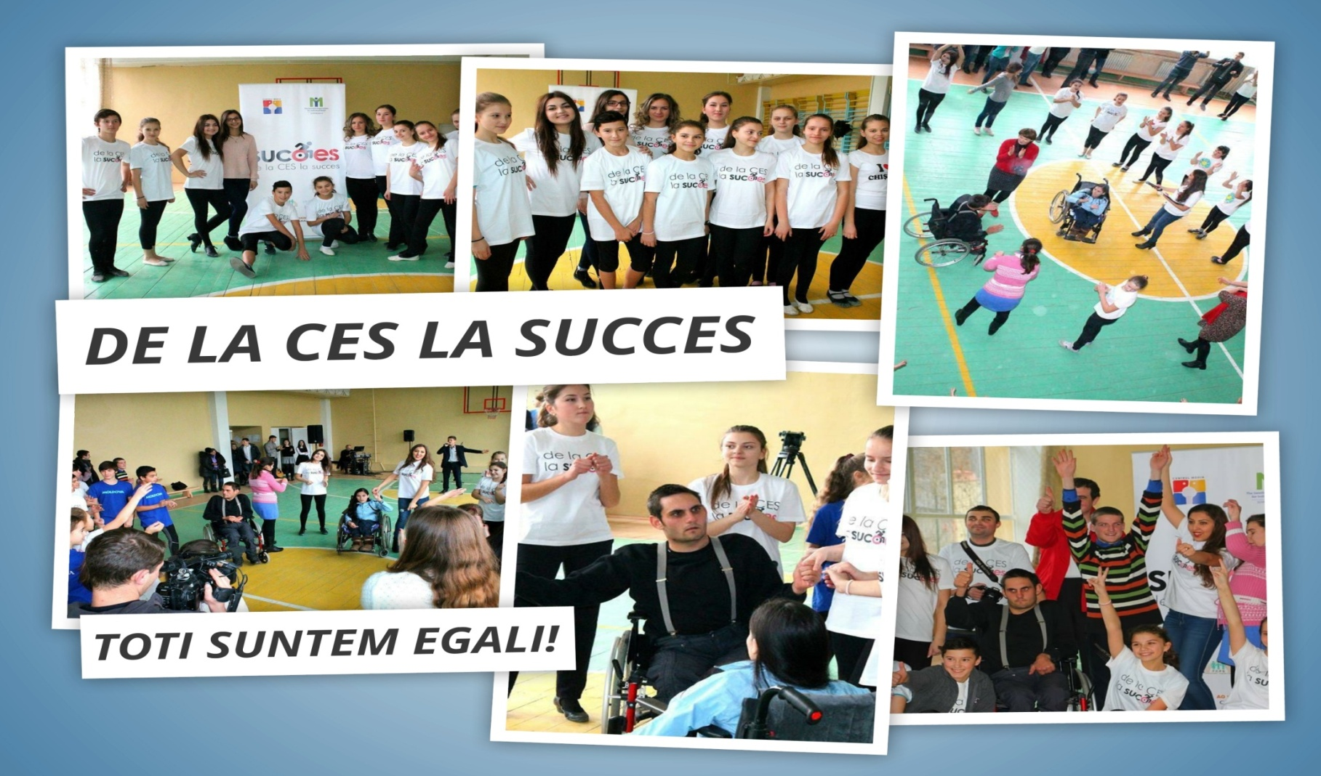
Адвокат учащихся

Slide 17
Школьные/ внешкольные конкурсы

Slide 18
Информированность, мобилизованность, обучение, консультации

Slide 19
Деятельность Национального Совета учащихся
Типовое ПОЛОЖЕНИЕ об организации и функционировании общеобразовательного учебного учреждения;
- ПОЛОЖЕНИЕ об оценивании и оценках результатов обучения, перевод и окончание в начальном и среднем образовании;
Аспекты реконцептуализации Базисного Учебного плана;
- Инструкция об оценивании и развитии поведения учащегося (заседание в ноябре 2016 г.)
На протяжении 2015-2016 годов Национальный Совет Учащихся принимал участие в дебатах проектов нормативных актов:

Slide 20
Результаты деятельности Национального Совета Учащихся
ПОЛОЖЕНИЕ об оценивании и оценках результатов обучения, перевод и окончание в начальном и среднем образовании – освобождение от семестровых летних тезисов учащихся X-XI классов, получившие дипломы I, II, III степени на республиканской олимпиаде по школьным предметам, организованных Министерством Просвещения, в этом учебном году с оценкой ”10” (десять) .
Аспекты реконцептуализации Базисного Учебного плана –были предложены изменения в учебном плане для обеспечения эффективности знаний в целях профессиональной подготовки для следующего образовательного уровня.
- Инструкция об оценивании и развитии поведения учащегося (заседание в ноябре 2016 г.)- в процессе дебатов и принятия.

Slide 21
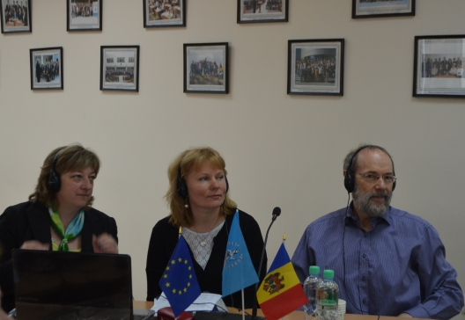
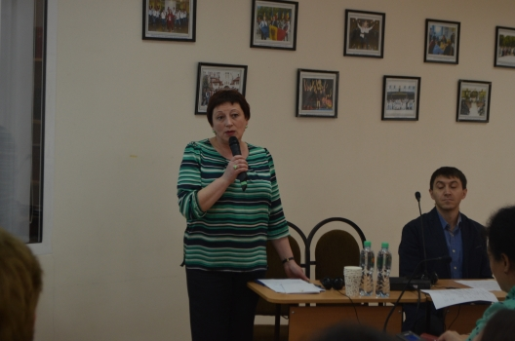
Обучение менеджеров и учителей для осознания значимости ВДГ/ОПЧ
Весной 2016 года Совет Европы в партнёрстве с Министерством Просвещения в рамках проекта Совета Европы Поддержка демократической культуры в школах стран Восточного Партнерства было проведено пилотирование учебников СоЕ. В проекте участвовали эксперты СоЕ: Питер Kраф, Полина Вербицкая, координатор Оксана Oвчарук и представители 17 школ.

Slide 22
Методологические аспекты организации учебного процесса по школьной дисциплине Гражданское воспитание в 2016-2017 учебном году утверждены приказом МП №282 от 28 июля 2016
Основная цель предмета является: „формирование качеств активного и ответственного гражданина, продвигающего общечеловеческие и демократические ценности..”
Миссией предмета является формирование активного гражданина, информированного и ответственного, подготовленного жить и действовать в демократическом обществе.
Концепция Воспитании демократической гражданственности определяет педагогические ориентиры, в которых соблюдены права ребенка, и школа рассматривается как место, где учащиеся могут учиться на реальном школьном опыте, демонстрируя навыки демократической культуры.
Анализ достижений и проблем в реализации образовательных целей предмета определили тему педагогического исследования в классе на 2016-2017:
”Развитие компетенций учащихся, предусмотренных куррикулумом по предмету Гражданское воспитание с использованием подходов, основанных на соблюдении прав человека / ребенка.”

Slide 23
Методологические аспекты организации учебного процесса по школьной дисциплине Гражданское воспитание в 2016-2017 учебном году утверждены приказом МП №282 от 28 июля 2016
В настоящее время Гражданское воспитание призвано консолидировать культурное измерение демократии и в данном контексте, преподаватель Гражданского воспитания, независимо от модуля или урока призван строить образовательный процесс посредством ключевых целей Воспитания для демократической гражданственности и Воспитание для прав человека, установленные Советом Европы.
Впервые было предоставлено три дидактических подхода рекомендуемые для использования в процессе преподавания – обучения – оценивания 4-х модулей / учебных единиц гимназического и лицейского цикла относительно ВДГ/ОПЧ, рекомендуемые Советом Европы:
обучение «о» демократии и правах человека ;
обучение «посредством» демократии и прав человека;
обучение «для» демократии и прав человека.
.

Slide 24
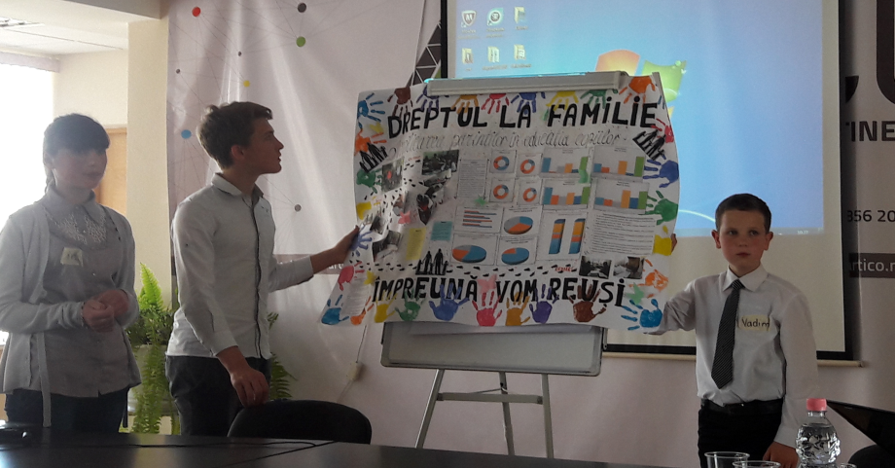
Республиканский Турнир в области прав ребенка/человека
Республиканский Турнир в области прав ребенка/ человека проводиться в соответствии с положением утвержденным приказом Министерства Просвещения №224 от 23.03.2016 г.
Местные специализированные органы в области образования проводят районный/муниципальный этап Турнира ежегодно в период февраль -март месяц.
Республиканский этап Турнира проводит Министерство в период апрель-май месяц.

Slide 25
Перспективы
Реконцептуализация предмета Гражданское воспитание в целях расширения модулярной составляющей Воспитание для демократической гражданственности и Воспитание для прав человека в процессе пересмотра Базисного Учебного Плана 2017-2018 г.;
Пересмотр школьных Куррикулум по предметам;
Увеличение количество дисциплин по выбору (20-25%) ;
Пересмотр куррикулума начальной и непрерывной подготовки учителей и менеджеров с целью интегрирования понятий: права ребенка, мнение ребенка, развивающиеся способности ребенка.

Slide 26
…

